Slide 1

經營再造評定期
評定期係評估及發表組織的績效驅動因素的再造成果，調整BPR的缺失並建立制度，並延伸持續變革的動力。本階段的主要目的是『再凍』(Refreezing)。

Slide 2
再造的價值評估：財務、顧客、內部流程、與學習與成長
傳統的財務績效評估模式只能衡量過去發生的事（落後的結果因素），不能評估企業前瞻性的投資（領先的驅動因素），亦無法表達無形資產和智慧資產的價值，更無法從中得知企業的成長，及經理人未來會將企業帶往那一個方向。
「平衡計分卡」是一個由策略衍生出來的績效衡量新架構，它透過財務構面、顧客構面、企業內部流程構面、與學習與成長等四大構面，來考核一個組織的績效。
財務構面為最後成果(Outcome)量度。顧客、企業內部流程、學習與成長等構面為績效驅動因素(Performance Driver) 。

Slide 3
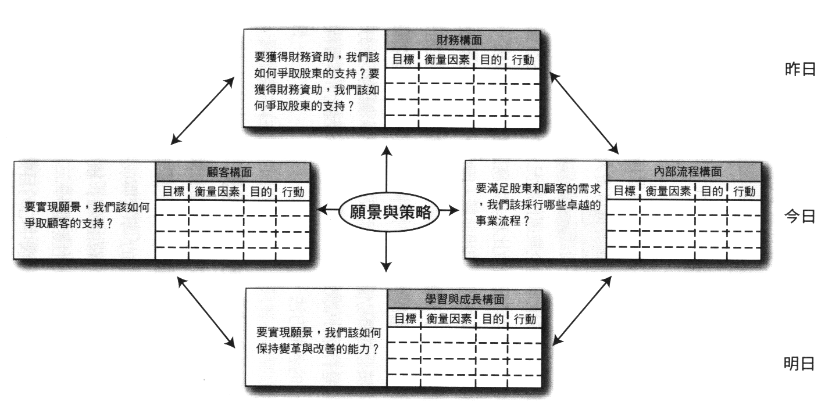

Slide 4
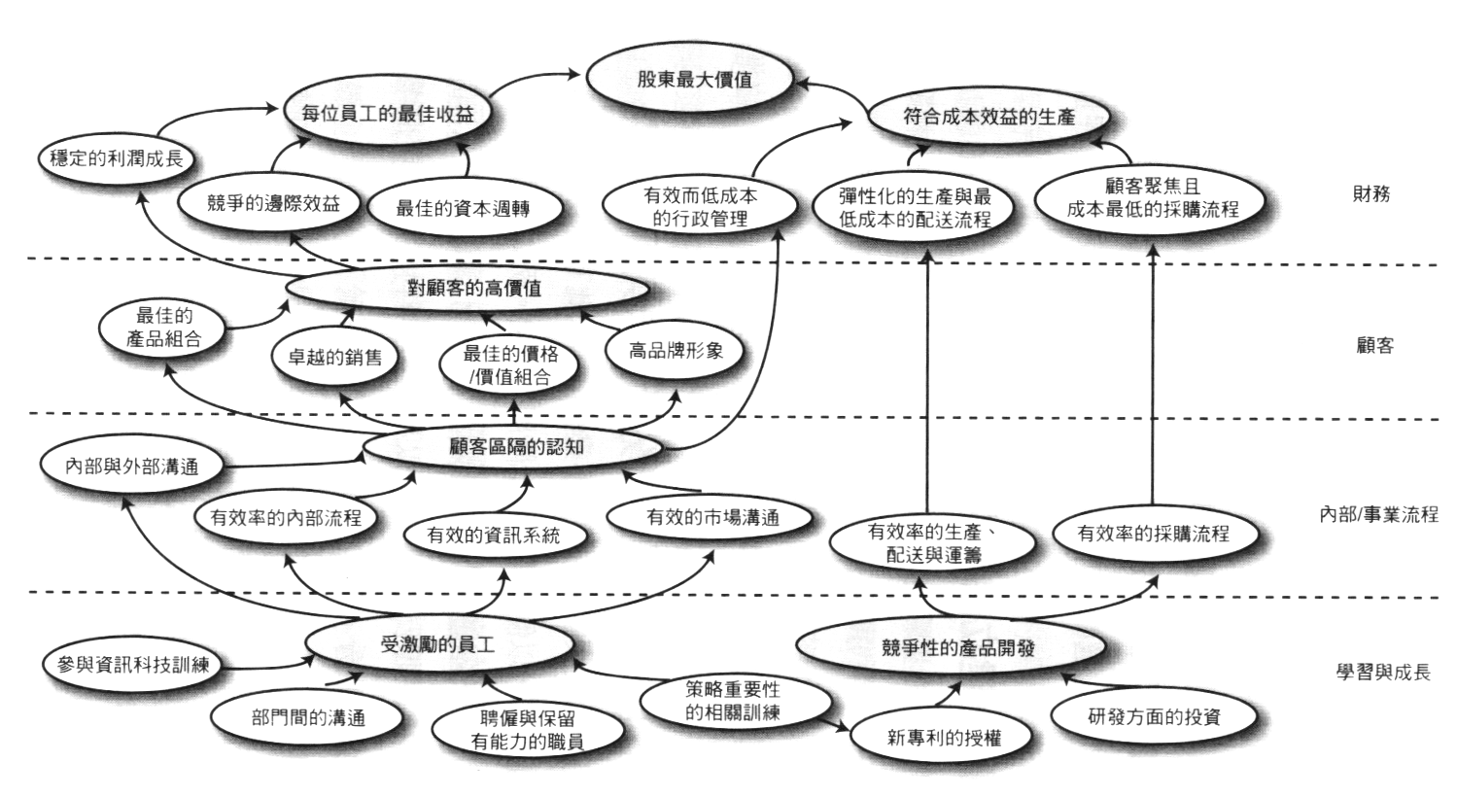

Slide 5

某外商銀行平衡計分指標
策略目標 | 落後衡量標準 | 領先衡量標準
財務 1. 改善利潤 2. 擴大營收組合 3. 減少成本結構 | 投資報酬率 營收成長 存款服務成本改變 | 營收組合
顧客 1. 增加顧客對我們產品與人員的滿意度 2. 增加售後服務的滿意度 | 顧客區隔佔有率 顧客延續率 | 顧客關係深度 顧客滿意度調查
資料來源：Robert S.Kaplan 與 Davif P. Norton，1990

Slide 6
某外商銀行平衡計分指標
策略目標 | 落後衡量標準 | 領先衡量標準
流程 1. 了解我們的顧客 2. 創造創新的產品 3. 交叉銷售產品 4. 轉移顧客至高價值產品 5. 減少營運問題 6. 回應迅速的服務 | 新產品的營收 交叉銷售比率 通路組合改變 服務出錯率 滿足顧客要求的時間 | 產品開發週期 面對顧客時間
學習 1. 培養策略技術 2. 提供策略資訊 3. 校準個人目標 | 員工滿意度、員工平均營收 | 策略職位適任率 策略資訊可用率 個人目標配合度
資料來源：Robert S.Kaplan 與 Davif P. Norton，1990

Slide 7

再造成效評估的陷阱
第一型陷阱
(太悲觀)
財務成果：結果
驅動因素
：
過程
H
L
H
1 結果肯定一直好
2 結果將由壞變好
L
3 結果將由好變壞
4 結果肯定一直壞
第二型陷阱
(太樂觀)

Slide 8
再造績效驅動因素成效評估
效率型組織 效益型組織 創新型組織
(供不應求的時代 供過於求的時代 創造個人化需求時代)
1 經營策略
機會游擊、資源效率
滲透擴張、規模經濟
佔有未來、彈性速應
硬
S
2 能力技術
功能技能、訓練精進
整合技能、組織學習
產業技能、產業研發
2
3 組織結構
功能結構、專業分工
流程結構、自律協調
多元結構、重組再生
3
4 營運系統
功能營運、資料管理
企業營運、資訊管理
產業營運、智識管理
軟
S
單一專業、聽命行事
多元專業、自動自發
創新專業、企業菁英
5 人員素質
1
6 領導風格
集權領導、魄力決斷
團隊領導、共識凝聚
智識領導、開創典範
7 共同價值觀與願景
熱誠創業、生存發展
卓越管理、茁壯成長
企業責任、價值創新

Slide 9
再造成效內外部評估
A群組
顧客
內部價
值共識
外部價
值共識
廠
商
企
業
B
群
組
C
群
組

